Slide 1
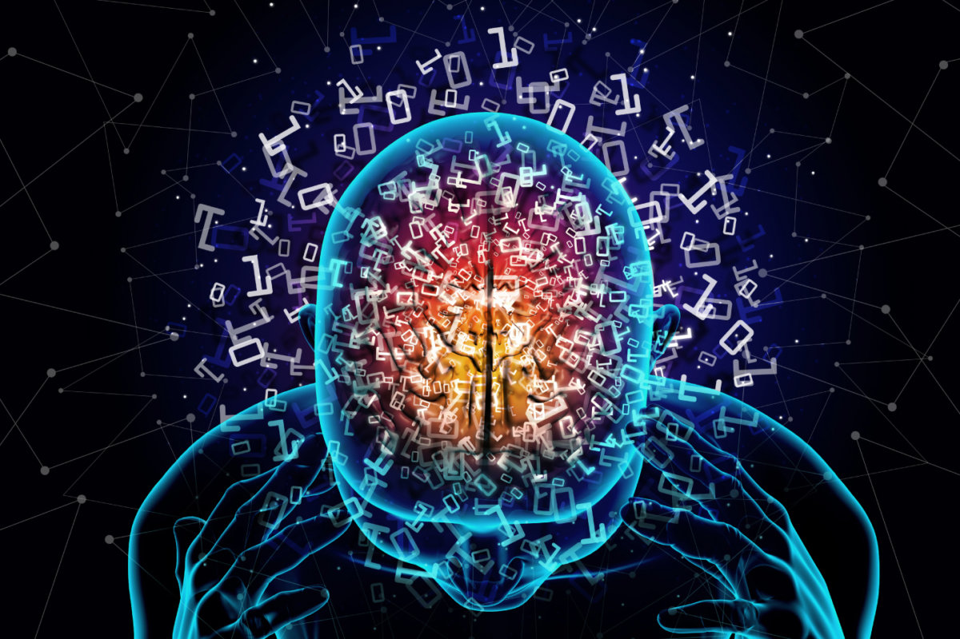
Attention Is All You Need
Giảng viên: PhD. Nguyễn Vinh Tiệp
HV:
Nguyễn Xuân Trường - 230104027
Nguyễn Lê Nam Anh - 230101070
Trần Quốc Huy - 230101048
Lê Thanh Dũng - 230101074
This Photo by Unknown Author is licensed under CC BY-NC-ND

Slide 2

MỤC LỤC
Tổng quan & tóm tắt bài báo
Các mô hinh dịch chuỗi hiện nay
Mô hình Transformer dựa theo attention
Kiến trúc và định nghĩa mô hình attention trong transformer
Biến thể self-attention và lợi ích
Multihead attention
Phương pháp thử nghiệm trong bài báo
Phân tích kết quả
Ưu và nhược điểm của attention

Slide 3
Tổng quan
Mục tiêu: Đề xuất một kiến trúc mạng mới,Transformer, dựa hoàn toàn vào cơ chế attention, không sử dụng các lớp hồi quy (RNN) hay tích chập (CNN).
Đóng góp: Chứng minh Transformer vượt trội về chất lượng dịch máy so với các mô hình trước đó, với khả năng song song hóa cao và thời gian huấn luyện ngắn hơn đáng kể.

Slide 4
Tóm tắt nội dung bài báo "Attention Is All You Need"
Bài báo giới thiệu mô hình Transformer, một kiến trúc mạng mới dựa hoàn toàn vào cơ chế attention, không sử dụng các lớp hồi quy (RNN) hay tích chập (CNN). Transformer đã cho thấy hiệu quả vượt trội trong bài toán dịch máy và các nhiệm vụ xử lý ngôn ngữ tự nhiên khác, với ưu điểm là khả năng song song hóa cao và thời gian huấn luyện ngắn hơn đáng kể so với các mô hình truyền thống.

Slide 5
1. Mô hình dịch chuỗi hiện nay: RNN và CNN
Recurrent Neural Networks (RNNs) và các biến thể của chúng như Long Short-Term Memory (LSTM) và Gated Recurrent Units (GRU) đã được sử dụng rộng rãi trong các bài toán dịch chuỗi (sequence transduction).
Convolutional Neural Networks (CNNs) cũng đã được sử dụng để xử lý các chuỗi bằng cách áp dụng các lớp tích chập để nắm bắt các phụ thuộc trong chuỗi.
2. Hạn chế của mô hình hồi quy:
Khó song song hóa: Do tính tuần tự của RNN, các bước tính toán phải được thực hiện theo thứ tự, làm giảm khả năng song song hóa trong quá trình huấn luyện.
Giới hạn về độ dài chuỗi: RNN gặp khó khăn khi xử lý các chuỗi dài do vấn đề về gradient (gradient vanishing hoặc exploding), làm giảm khả năng học các phụ thuộc dài hạn trong chuỗi.

Slide 6

3. Giải pháp: Mô hình Transformer dựa hoàn toàn trên attention
Transformer loại bỏ hoàn toàn các lớp hồi quy và tích chập, thay vào đó sử dụng cơ chế attention để xử lý các chuỗi.
Ưu điểm của Transformer:
Khả năng song song hóa tốt hơn, giúp giảm thời gian huấn luyện.
Khả năng học các phụ thuộc dài hạn tốt hơn nhờ cơ chế attention.

Slide 7
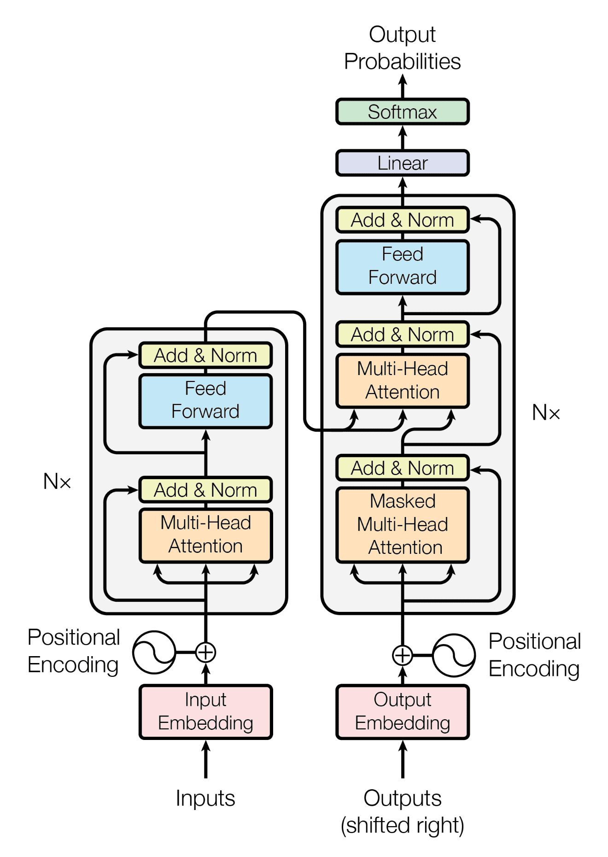
Kiến trúc mô hình
Encoder:
Gồm 6 lớp tương tự nhau (N=6).
Mỗi lớp bao gồm:
Multi-head self-attention: Học các mối quan hệ giữa các từ trong câu.
Feed-forward network: Áp dụng trên từng vị trí riêng lẻ.
Residual connection và layer normalization: Kết nối dư và chuẩn hóa lớp để duy trì tính ổn định.
Decoder:
Gồm 6 lớp tương tự nhau (N=6).
Mỗi lớp bao gồm:
Self-attention: Tự chú ý vào các từ trong chuỗi đầu ra, nhưng ngăn cản việc chú ý đến các vị trí phía sau.
Encoder-decoder attention: Chú ý vào các từ trong chuỗi đầu vào của encoder.
Feed-forward network: Áp dụng trên từng vị trí riêng lẻ.
Residual connection và layer normalization: Kết nối dư và chuẩn hóa lớp để duy trì tính ổn định.
Các thành phần khác:
Positional Encoding: Sử dụng hàm sin và cosin để mã hóa vị trí của từ trong chuỗi.
Output Linear và Softmax: Chuyển đổi đầu ra của decoder thành xác suất của các từ tiếp theo.
Tại sao dùng sin & cosin?

Slide 8

Attention là gì?
Định nghĩa Attention:
Attention là một cơ chế trong các mô hình học sâu, đặc biệt là trong các bài toán xử lý ngôn ngữ tự nhiên và dịch máy.
Nó cho phép mô hình tập trung vào các phần quan trọng của chuỗi đầu vào khi tạo ra chuỗi đầu ra, thay vì xử lý toàn bộ chuỗi một cách đồng đều.
Cách hoạt động của Attention:
Truy vấn (Query), Khóa (Key), và Giá trị (Value):
Attention nhận vào một tập các truy vấn, khóa và giá trị.
Truy vấn đại diện cho từ hiện tại đang được xử lý.
Khóa và giá trị đại diện cho tất cả các từ trong chuỗi đầu vào.
Tính toán trọng số:
Tích vô hướng (dot product) giữa truy vấn và mỗi khóa để tính độ tương quan.
Sử dụng hàm softmax để chuyển đổi các giá trị tương quan này thành các trọng số xác suất.
Tính toán đầu ra:
Trọng số này được nhân với các giá trị tương ứng và cộng lại để tạo ra đầu ra cho từ hiện tại.
Ưu điểm của Attention:
Phụ thuộc dài hạn:
Attention giúp mô hình học các phụ thuộc giữa các từ ở khoảng cách xa trong chuỗi, khắc phục hạn chế của các mô hình hồi quy truyền thống.
Xử lý chuỗi biến đổi:
Attention không bị giới hạn bởi độ dài chuỗi, cho phép xử lý các chuỗi có độ dài biến đổi một cách hiệu quả.
Hiệu quả tính toán:
Attention cho phép song song hóa trong quá trình huấn luyện, tăng tốc độ tính toán và giảm thời gian huấn luyện.

Slide 9
Self-Attention
Định nghĩa Self-Attention:
Self-Attention, hay còn gọi là Intra-Attention, là một dạng attention mà trong đó các từ trong chuỗi đầu vào tự liên hệ với nhau để tính toán biểu diễn của chuỗi.
Cách hoạt động của Self-Attention:
Tính toán trọng số:
Mỗi từ trong chuỗi đầu vào được sử dụng làm truy vấn (query) và tính toán độ tương quan với tất cả các từ khác trong chuỗi.
Các trọng số tương quan này sau đó được sử dụng để tính toán một biểu diễn mới cho từ truy vấn dựa trên các từ còn lại trong chuỗi.
Tổng hợp thông tin:
Biểu diễn mới của từ truy vấn được tổng hợp từ biểu diễn của tất cả các từ khác trong chuỗi, dựa trên các trọng số đã tính toán.

Slide 10
Lợi ích của Self-Attention
Khả năng học các phụ thuộc dài hạn:
Self-Attention cho phép mỗi từ trong chuỗi đầu vào xem xét toàn bộ các từ khác trong chuỗi, giúp mô hình học được các phụ thuộc dài hạn và ngữ cảnh toàn diện hơn.
Điều này đặc biệt hữu ích trong các bài toán xử lý ngôn ngữ tự nhiên, nơi mà các từ ở xa nhau trong câu có thể có mối quan hệ chặt chẽ.
Tăng cường khả năng song song hóa:
Khác với các mô hình hồi quy, Self-Attention cho phép tính toán song song, xử lý toàn bộ chuỗi đầu vào cùng một lúc.
Điều này giúp tăng tốc độ huấn luyện và tận dụng tối đa tài nguyên phần cứng hiện đại.
3. Tính toán hiệu quả:
Độ phức tạp tính toán của Self-Attention là O(n^2), thấp hơn so với các mô hình hồi quy có độ phức tạp là O(n).
Self-Attention giúp tiết kiệm tài nguyên và cải thiện hiệu suất tính toán.
4. Mô hình linh hoạt:
Self-Attention không bị giới hạn bởi độ dài chuỗi, cho phép xử lý các chuỗi có độ dài biến đổi một cách hiệu quả.
Điều này làm cho mô hình trở nên linh hoạt hơn trong việc áp dụng vào các bài toán thực tế với dữ liệu đầu vào đa dạng.

Slide 11

Multi-Head Attention
Định nghĩa Multi-Head Attention:
Multi-Head Attention là kỹ thuật mở rộng attention bằng cách sử dụng nhiều "đầu" attention hoạt động song song, giúp mô hình có thể học được nhiều khía cạnh khác nhau của dữ liệu đầu vào.
Cách hoạt động của Multi-Head Attention:
Phân chia không gian:
Đầu tiên, các vector đầu vào được chia thành nhiều không gian con khác nhau.
Attention đa đầu:
Trên mỗi không gian con, một đầu attention riêng biệt được áp dụng để tính toán trọng số và tổng hợp thông tin.
Kết hợp kết quả:
Kết quả từ tất cả các đầu attention được kết hợp lại để tạo thành một biểu diễn cuối cùng, giúp nắm bắt thông tin đa dạng và phong phú hơn.
Lợi ích của Multi-Head Attention:
Nắm bắt thông tin đa chiều:
Multi-Head Attention cho phép mô hình nắm bắt thông tin từ nhiều khía cạnh khác nhau, cải thiện khả năng hiểu ngữ cảnh và mối quan hệ giữa các từ trong chuỗi.
Hiệu suất và biểu diễn:
Việc sử dụng nhiều đầu attention giúp cải thiện hiệu suất và khả năng biểu diễn của mô hình, đồng thời giúp mô hình học được các đặc trưng phức tạp hơn của dữ liệu.

Slide 12

Phương pháp thử nghiệm
Dữ liệu: Sử dụng bộ dữ liệu WMT 2014 cho dịch Anh-Đức và Anh-Pháp.
Phần cứng: Huấn luyện trên máy có 8 GPU NVIDIA P100.
Tối ưu hóa: Sử dụng Adam optimizer với các tham số beta1 = 0.9, beta2 = 0.98, epsilon = 1e-9.
Regularization: Áp dụng dropout và label smoothing.

Slide 13
Kết quả
Trên tác vụ dịch máy từ Anh sang Đức và từ Anh sang Pháp, mô hình Transformer đạt được điểm BLEU cao hơn so với các mô hình state-of-the-art trước đó.
Cụ thể, trên tác vụ dịch Anh-Đức, Transformer đạt 28.4 BLEU, cao hơn 2.0 BLEU so với mô hình tốt nhất trước đó.
Trên tác vụ dịch Anh-Pháp, Transformer đạt 41.8 BLEU, cũng cao hơn đáng kể so với các mô hình khác.

Slide 14
Phân tích
Mô hình | BLEU (EN-DE) | BLEU (EN-FR) | Chi phí huấn luyện (FLOPs)
ByteNet | 23.75 | - | -
Deep-Att + PosUnk | - | 39.2 | 1.0 × 10²⁰
GNMT + RL | 24.6 | 39.92 | 2.3 × 10¹⁹ (EN-DE), 1.4 × 10²⁰ (EN-FR)
ConvS2S | 25.16 | 40.46 | 9.6 × 10¹⁸ (EN-DE), 1.5 × 10²⁰ (EN-FR)
MoE | 26.03 | 40.56 | 2.0 × 10¹⁹ (EN-DE), 1.2 × 10²⁰ (EN-FR)
Deep-Att + PosUnk Ensemble | - | 40.4 | 8.0 × 10²⁰
GNMT + RL Ensemble | 26.30 | 41.16 | 1.8 × 10²⁰ (EN-DE), 1.1 × 10²¹ (EN-FR)
ConvS2S Ensemble | 26.36 | 41.29 | 7.7 × 10¹⁹ (EN-DE), 1.2 × 10²¹ (EN-FR)
Transformer (base model) | 27.3 | 38.1 | 3.3 × 10¹⁸
Transformer (big model) | 28.4 | 41.8 | 2.3 × 10¹⁹
Notes:
Giải thích các mô hình:
ByteNet: Một mô hình dịch máy dựa trên mạng nơ-ron tích chập, áp dụng cho dịch từ Anh sang Đức.
Deep-Att + PosUnk: Mô hình sử dụng cơ chế attention sâu và kỹ thuật từ chưa xác định (PosUnk), áp dụng cho dịch từ Anh sang Pháp.
GNMT + RL: Mô hình Google Neural Machine Translation kết hợp với học tăng cường, áp dụng cho cả dịch từ Anh sang Đức và từ Anh sang Pháp.
ConvS2S: Mô hình sử dụng mạng tích chập để dịch chuỗi, áp dụng cho cả dịch từ Anh sang Đức và từ Anh sang Pháp.
MoE: Mô hình Mixture of Experts, một kiến trúc mạng lớn, áp dụng cho cả dịch từ Anh sang Đức và từ Anh sang Pháp.
Transformer: Mô hình dựa trên cơ chế attention hoàn toàn, không sử dụng các lớp hồi quy hay tích chập, đạt được điểm BLEU cao nhất trong cả hai tác vụ dịch Anh-Đức và Anh-Pháp.
So sánh
Hiệu quả dịch: Transformer đạt điểm BLEU cao hơn so với tất cả các mô hình trước đó trên cả hai tác vụ dịch Anh-Đức và Anh-Pháp.
Chi phí huấn luyện: Transformer yêu cầu ít tài nguyên tính toán hơn so với các mô hình cạnh tranh, đặc biệt là các mô hình ensemble.

Slide 15
Lợi ích và hạn chế của mô hình Transformer
Lợi ích:
Khả năng học tương quan dài hạn
Hiệu suất cao trong xử lý ngôn ngữ tự nhiên
Có thể áp dụng cho nhiều tác vụ khác nhau
Tính Parallelizable cao
Hạn chế:
Yêu cầu tài nguyên tính toán lớn
Độ phức tạp cao
Dễ bị overfitting
Khó khăn trong việc giải thích
Notes:
Lợi ích của Transformer:
Khả năng học tương quan dài hạn: Transformer có khả năng xử lý thông tin dài hạn tốt hơn so với các mô hình truyền thống nhờ vào cơ chế tự chú ý và cơ chế truyền ngược dài.
Hiệu suất cao: Transformer thường có hiệu suất tốt trong việc xử lý ngôn ngữ tự nhiên và các tác vụ liên quan, như dịch máy, phát sinh văn bản, và gợi ý văn bản.
Khả năng song ngữ: Mặc dù được phát triển ban đầu cho xử lý ngôn ngữ tự nhiên, Transformer đã được mở rộng để áp dụng cho các nhiệm vụ khác như xử lý hình ảnh và âm nhạc.
Paralellizable: Cấu trúc của Transformer cho phép việc tính toán các phần của mạng nơ-ron có thể được thực hiện song song, làm tăng hiệu suất tính toán.
Hạn chế của Transformer:
Đòi hỏi tài nguyên tính toán lớn: Mặc dù hiệu suất cao, việc huấn luyện và triển khai Transformer yêu cầu các nguồn tài nguyên tính toán lớn, đặc biệt là với các mô hình lớn.
Độ phức tạp: Cấu trúc phức tạp của Transformer có thể làm cho việc hiểu và triển khai mô hình trở nên khó khăn đối với những người mới bắt đầu.
Dễ bị overfitting: Các mô hình Transformer có thể dễ dàng bị overfitting khi được huấn luyện trên tập dữ liệu nhỏ hoặc không cân đối.
Khó khăn trong việc giải thích: Mặc dù hiệu suất cao, Transformer thường gặp khó khăn trong việc giải thích quyết định của mình, làm cho việc hiểu cách mô hình hoạt động trở nên khó khăn.

Slide 16
Tài liệu tham khảo
Attention Is All You Need Ashish Vaswani∗
Google Brain
Ashish Vaswani∗ avaswani@google.com
Noam Shazeer∗ noam@google.com avaswani@google.com
Niki Parmar∗ nikip@google.com
Łukasz Kaiser∗ lukaszkaiser@google.com
Google Research
Jakob Uszkoreit∗ usz@google.com
Llion Jones∗ llion@google.com
University of Toronto
Aidan N. Gomez∗ † aidan@cs.toronto.edu
Illia Polosukhin∗ ‡illia.polosukhin@gmail.com
31st Conference on Neural Information Processing Systems (NIPS 2017), Long Beach, CA, USA

